Slide 1







ỦY BAN NHÂN DÂN QUẬN LONG BIÊN
TRƯỜNG MẦM NON ÁNH SAO
LĨNH VỰC PHÁT TRIỂN NGÔN NGỮ
Đề tài : Làm quen chữ cái: u, ư
Lứa tuổi : Mẫu giáo lớn (5-6 tuổi)
Giáo viên : Nguyễn Thị Thành

Slide 2

Mục đích – yêu cầu
1.Kiến thức.
- Trẻ nhận biết và phát âm đúng các chữ cái u, ư
- Trẻ nhận ra các chữ cái đã học có trong các từ chỉ hình ảnh
- Trẻ biết cấu tạo, đặc điểm của chữ u, ư
Trẻ nhận biết các kiểu chữ u, ư (in thường, viết thường, in hoa)
2. Kỹ năng.
Luyện phát âm chính xác, nhận biết phân biệt đúng chữ cái u, ư
- So sánh những đặc điểm giống và khác nhau giữa các chữ cái u, ư
- Trẻ biết phối hợp với các bạn trong nhóm chơi, trả lời câu hỏi đúng nội dung.
3. Thái độ.
- Trẻ vui vẻ, hứng thú, tích cực tham gia vào các hoạt động.
- Trẻ mạnh dạn trả lời câu hỏi của cô.

Slide 3
Làm quen với chữ U

Slide 4

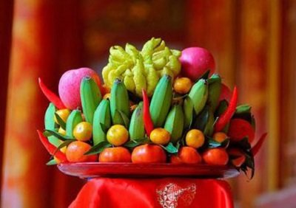
m©m ngò qu¶

Slide 5

m©m ngò qu¶
m
©
m
n
a

Slide 6
u

Slide 7



Cấu tạo của chữ u

Slide 8

Cô giới thiệu các kiểu chữ u
u
u

Slide 9

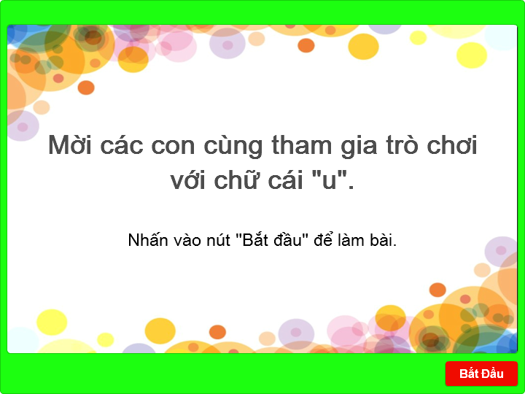
Trò chơi với chữ u

Slide 10

C©y ®µo
C©y ®µo ®Çu xãm
Lèm ®èm nô hång
Chóng em chØ mong
Mïa ®µo mau në.
C©y ®µo
C©y ®µo ®Çu xãm
Lèm ®èm nô hång
Chóng em chØ mong
Mïa ®µo mau në.

Slide 11

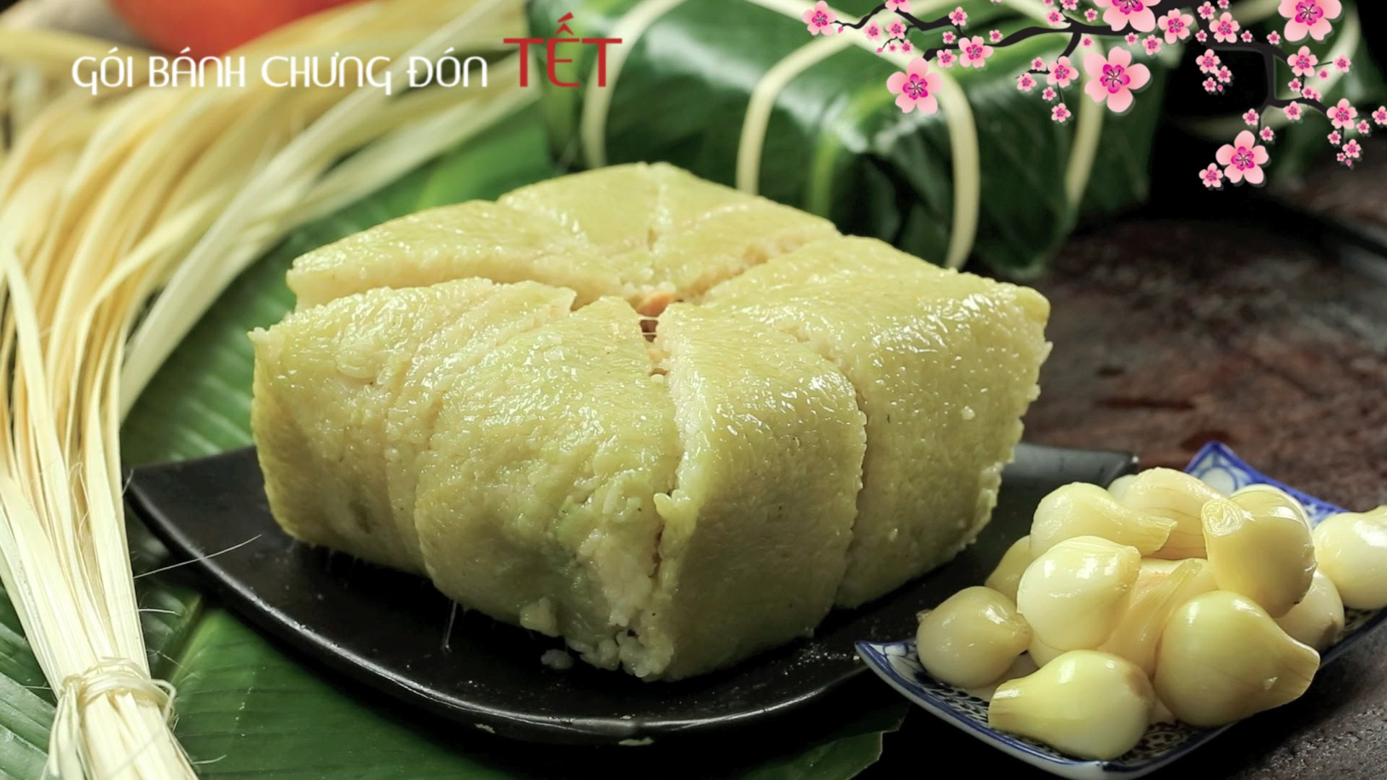
B¸nh chưng

Slide 12

B¸nh chưng
ư
1 2 3 4 5 6 7 8 9
7

Slide 13

­­
ư

Slide 14
­­
ư

Slide 15

Cấu tạo chữ “ư”

Slide 16

Ư
ư

Slide 17


So sánh chữ cái u - ư

Slide 18

Trò chơi

Slide 19
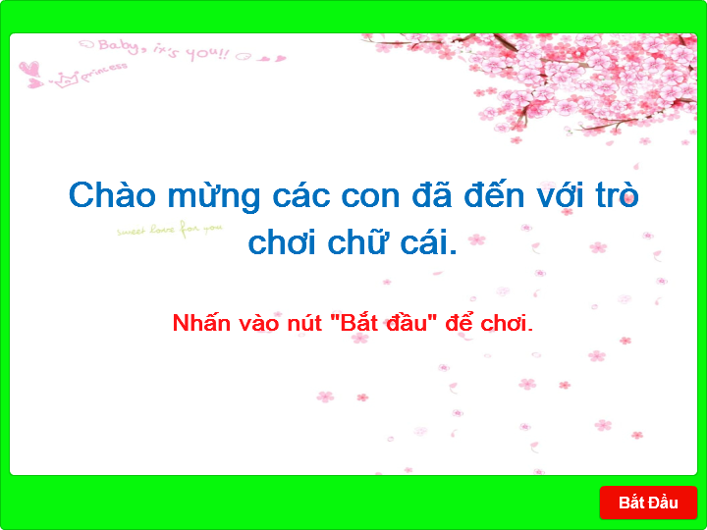

Slide 20

Ô chữ kì diệu
u
ư
ư
o
a
ư
ư
n

